Slide 1
UNIDAD N°1: INTRODUCCIÓN A L AS ESTRUCTURA DE DATOS
Ing. Jaider Reyes Herazo

Slide 2

Agenda:
1. Arreglo de Objetos.
  Conceptualización.
  ¿Cómo crear un arreglo de objetos?
  ¿Cómo desplegar un arreglo de objetos?.
  Búsqueda en un Arreglo de Objetos.

Slide 3
Arreglos de Objetos
Problema:
La entidad bancaria XYZ ha solicitado al departamento de sistemas crear una aplicación por consola, para llevar a cabo la administración de la información de los clientes, los empleados y las transacciones que se realizan en esta organización. El jefe de desarrollo ha solicitado a sus programadores diseñar y desarrollar la aplicación basados en el paradigma de la programación orientada a objetos y utilizando JAVA como lenguaje de programación. El producto debe generar:
Listado general de clientes.
Listado de clientes con cuenta de ahorro.
Listado de clientes con cuenta corriente.
Transacciones de los clientes (Depósitos, retiros, consultas de saldos)
Nomina de empleados.
Administrar la información de los clientes y empleados (búsqueda, actualización y eliminación).

Slide 4

Arreglos de Objetos
Objetivo: Entender y comprender el fundamento teórico – practico de los arreglos de objetos y sus operaciones básicas, para aplicar este concepto al desarrollo de aplicaciones que requieran de su implementación.

Slide 5
Arreglos de Objetos
FUNDAMENTO TEORICO – PRACTICO.
Los objetos también pueden ser utilizados como elementos de un arreglo o de una matriz, pero su uso tiene que ser más cuidadoso que el de un dato primitivo (int, double, char, etc), pues un objeto contiene valores y métodos que toma de la clase que lo representa.
Un arreglo de una dimensión de objetos se define como:
Clase nombre_arreglo [] = new Clase[tamaño];
Un arreglo de dos dimensiones de objetos se define como:
Clase nombre_arreglo [][] = new Clase[tamaño-renglones][tamaño-columnas];

Slide 6
Arreglos de Objetos
FUNDAMENTO TEORICO – PRACTICO.
Algunos ejemplos pueden ser:
//define un arreglo de 10 objetos de la clase Cuenta
Cuenta arreglo[] = new Cuenta[10];
//define un arreglo de 3 renglones y 4 columnas de la clase Persona
Persona arreglo[][] = new Persona[3][4];
define un arreglo para posteriormente hacer la asignación del tamaño.
Cuenta arreglo[] ;

Slide 7
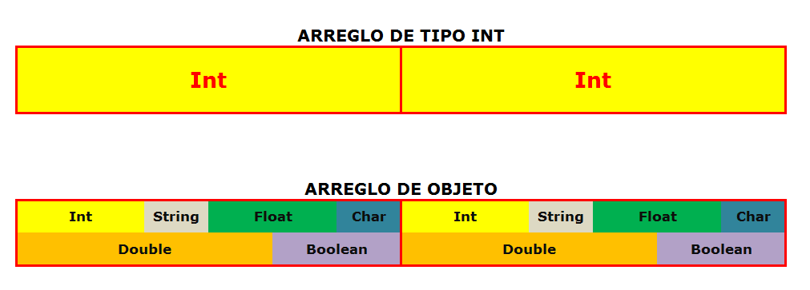
Arreglos de Objetos
FUNDAMENTO TEORICO – PRACTICO.
//define un arreglo con el valor de los atributos contantes.
arrayObjetos[0]=new Empleado("Fernando", "Ureña", 23, 1000);
Gestión eficiente de la memoria.

Slide 8
Arreglos de Objetos
¿Cómo crear un arreglo de objetos?
// pedimos cada valor para crear un objeto cuenta
for (int i=0; i<n; i++) {
    System.out.print(“Ingresa el numero de la cuenta “ + (i+1)+ “ : “);
    numero = Integer.parseInt(in.readLine());
    System.out.print(“Ingresa el nombre del titular de la cuenta “ + (i+1)+ “ : “);
    nombre = in.readLine();
    System.out.print(“Ingresa el saldo de la cuenta “ + (i+1)+ “ : “);
    saldo = Double.parseDouble(in.readLine());
    // se crea el objeto de la clase Cuenta como elemento del arreglo
    arreglo [i] = new Cuenta(numero, nombre, saldo);
}

Slide 9
Arreglos de Objetos
¿Cómo desplegar un arreglo de objetos?
// para desplegar los datos del arreglo de cuentas
System.out.println(“Numero Nombre Saldo”);
  for (Cuenta objeto: arreglo) {
    System.out.println(“ “ + objeto.getNumero() + “ “ +
    objeto.getNombre() + “ “ + objeto.getSaldo());
  }
  }
  Sálida:
Numero | Nombre | Saldo
0101 | JUAN PERTUZ | 50,000
0102 | MARIA RODRIGUEZ | 100,000

Slide 10
Arreglos de Objetos
Búsqueda en un Arreglo de Objetos
La búsqueda de algún elemento en un arreglo de objetos es muy utilizada, debemos tener cuidado cuando utilizamos un arreglo de objetos, ya que al tomar uno de los elementos del arreglo, estamos tomando realmente un objeto y entonces debemos utilizar los métodos de la clase para poder acceder a las variables de instancia del objeto que queremos encontrar. Por ejemplo:
I = 0
I = 1
I = 2
I = 3
I = 4
I = 5
Nombre
JUAN | PEDRO | MARIA | JAIME | DERNA | PABLO
0102 | 0103 | 0103 | 0105 | 0106 | 0107
50,000 | 60,000 | 120,000 | 200,000 | 10,000 | 66,000
Cuenta
Saldo
numCuenta = Arreglo[I].getCuenta();

Slide 11
Arreglos de Objetos
¿Cómo hacer una búsqueda en un arreglo de objetos?
// buscamos en cada objeto Cuenta del arreglo
System.out.println("¿Arriba de cual saldo?");
double saldo = Double.parseDouble(in.readLine());
for (Cuenta objeto : arreglo) {
if (objeto.getSaldo() >= saldo) {
System.out.println(" Nombre " + objeto.obtenNombre() +
" Cuenta " + objeto.obtenNumero() +
" Saldo " + objeto.obtenSaldo());
}
}

Slide 12
GRACIAS!!

Slide 13
BIBLIOGRAFÍA
ZOHONERO MARTÍNEZ, I. ; JOYANES AGUILAR, L. Estructuras de datos en Java. ed. Madrid etc: McGraw-Hill España, 2008. 562 p. Disponible en: https://elibro.net/es/ereader/corposucre/50117?page=188. Consultado en: 18 Aug 2022
Guardati Buemo, Silvia. Estructuras de datos básicas: programación orientada a objetos con java • Ruiz Rodríguez, R. (2009). Fundamentos de la programación orientada a objetos: una aplicación a las estructuras de datos en Java. El Cid Editor. https://elibro.net/es/lc/corposucre/titulos/34869
Wiener, R., & Pinson, L. J. (2000). Fundamentals of OOP and Data Structures in Java. Cambridge University Press. http://search.ebscohost.com/login.aspx?direct=true&db=nlebk&AN=54565&site=ehost-live
Joyanes Aguilar, Luis. Fundamentos de programación: Algoritmos, estructura de datos y objetos. 4a. Edición. Mexico: Mc Graw Hill,2008

